Slide 1
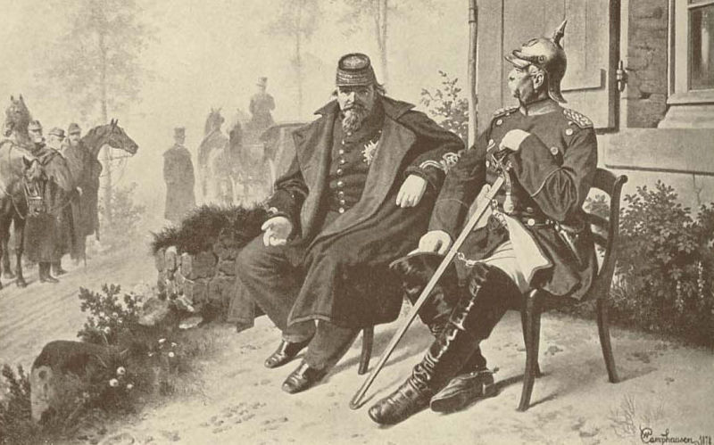
A forradalmakat felváltó hatalmi politika
Tk. 6-10. oldal
III. Napóleon és Otto von Bismarck

Slide 2
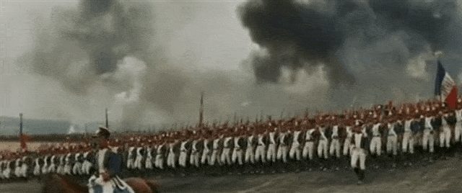
A hatalmi politika kora
A feudális kötöttségeket felszámolták.
Európa lakosságának életkörülményei jelentősen javultak.
A század elejére jellemző általános forradalmi hangulat megszűnt.
Helyette: politikai-hatalmi játszmák, diplomáciai manőverek, belső reformok.

Slide 3
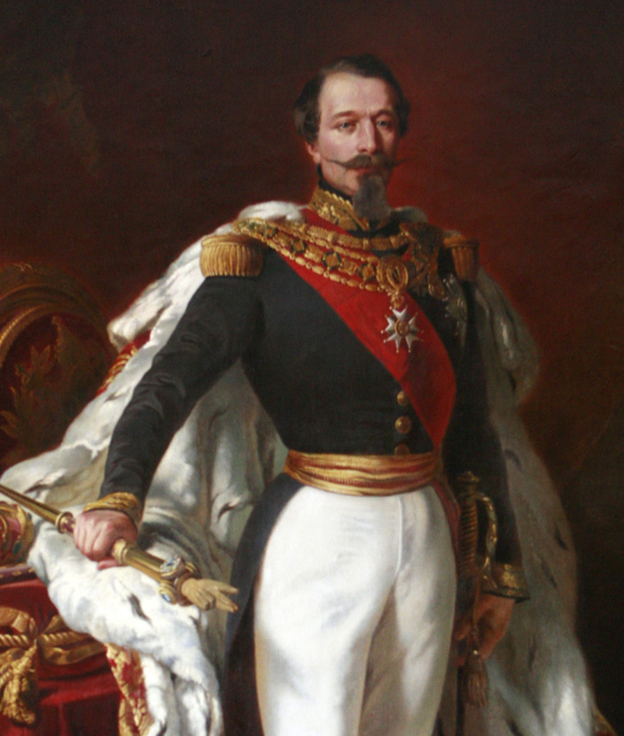
III. Napóleon császársága
Polgárság és a parasztság szilárd államhatalmat akart.
Ezt használta ki Louis Bonaparte.
1848 decemberében köztársasági elnökké választották.
Mandátumának lejárta után a törvény szerint nem indulhatott volna újra az elnökválasztáson. DE!

Slide 4
III. Napóleon császársága
III. Napóleon államcsínyt hajtott végre.
Népszavazással 10 évre hosszabbította elnöki hatalmát (1851)
Újabb népszavazással császárrá kiáltotta ki magát.
Személyi diktatúra kialakulása, látszat demokráciával. (Népszavazások)

Slide 5
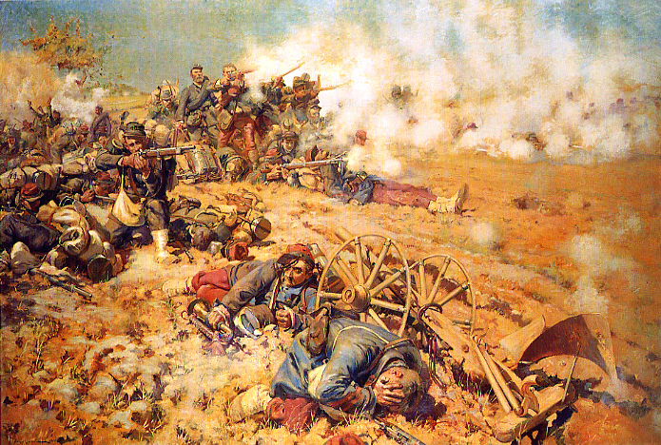
III. Napóleon császársága
Uralmának fenntartásában jelentős szerepet játszott a külpolitika.
Katonai sikereket, területeket és dicsőséget szerzett az országnak.
Sikerek a gyarmatosításban (Indokína, Algéria)
Bukását az 1870-ben elszenvedett Poroszországgal szembeni sedan-i csatavesztés okozta.

Slide 6
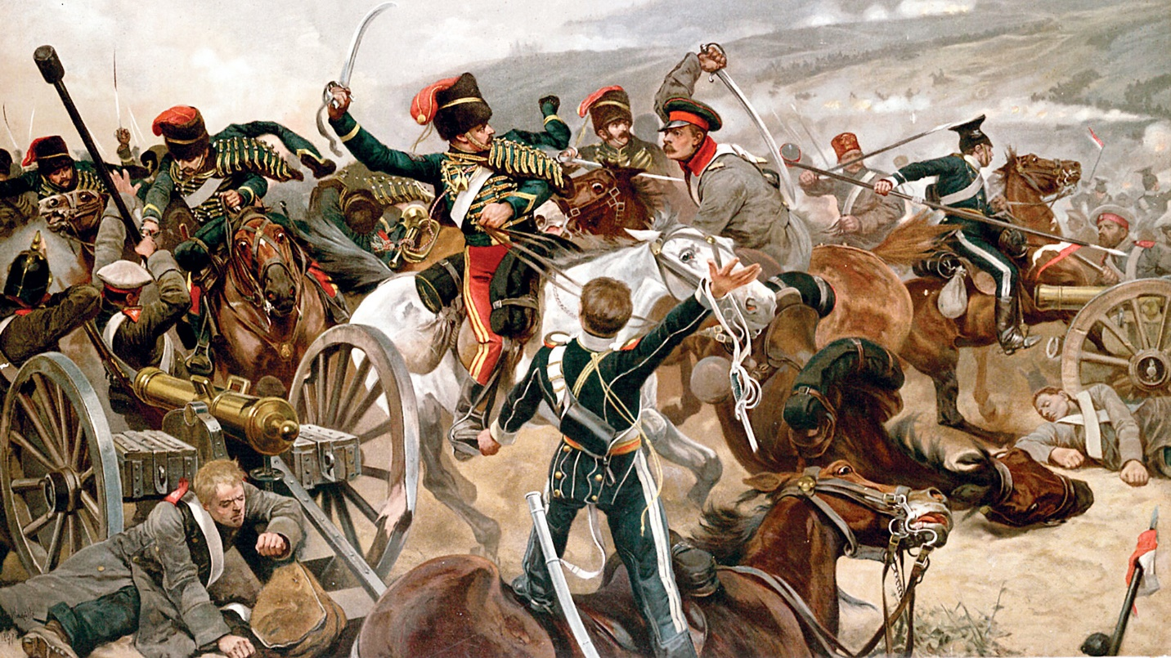
A krími háború 1853-1856
Előzmények:
  Oroszország az 1848-49-es forradalom után a hatalom csúcsán állt.
  Ausztriát lekötelezte.
  Német földön megakadályozta az egység létrejöttét.
  Régi álmuk volt: a Fekete-tengeri tengerszoros megszerzése.

Slide 7
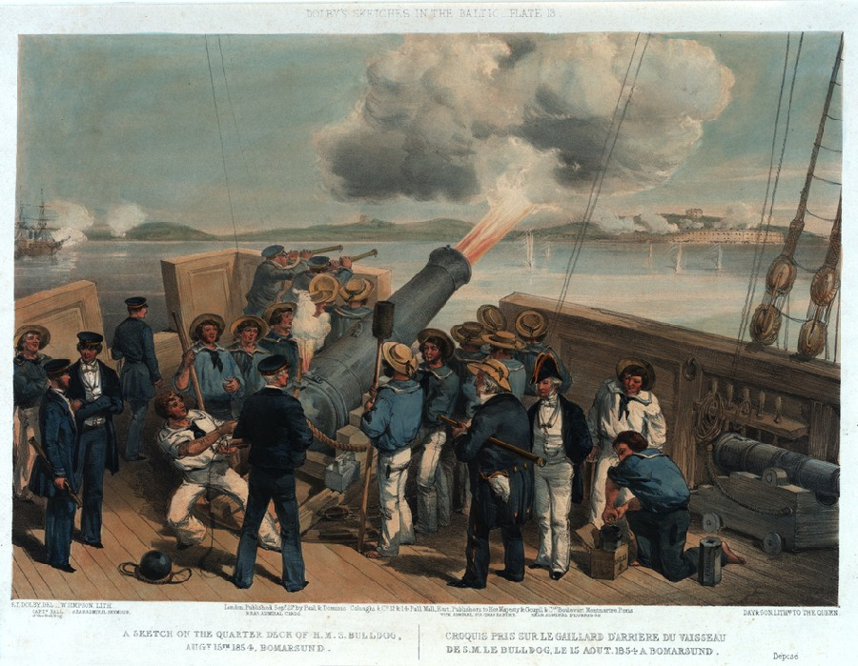
A krími háború 1853-1856
A háború menete:
  A háborút a katolikus és ortodox egyházi vezetők vitája robbantotta ki – a jeruzsálemi szent helyekről
  Az Oszmán birodalom keresztényeinek védelmezőjeként tetszelgő oroszok nem akarták átadni helyeiket a franciáknak (bár a törökök a franciák mellett döntöttek és elutasították az oroszok követeléseit)

Slide 8
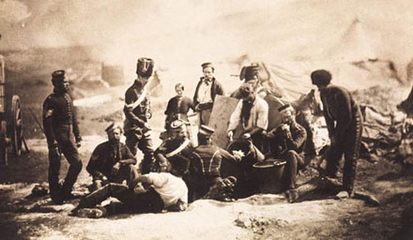
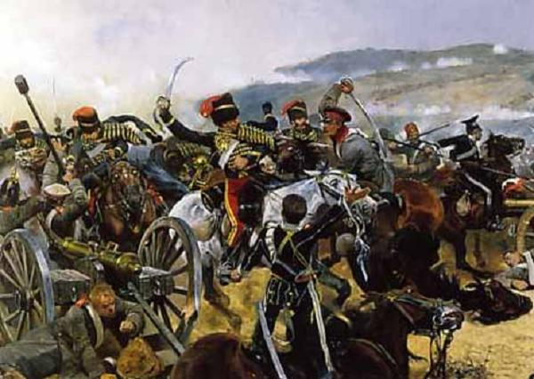
A krími háború 1853-1856
Moldva megszállása (1825-1855)
  I. Miklós orosz cár – válaszként a török visszautasításra elfoglalta Moldvát és Havasalföldet.
  Bécs (a Habs. Birodalom) nehéz helyzetbe került mert lekötelezettje volt az oroszoknak (a magyar szabadságharc leverésében nyújtott segítségükért) a törökök meg azzal fenyegették, hogy támogatják az 1849-es magyar emigrációt (Kossuth, Bem, …)

Slide 9
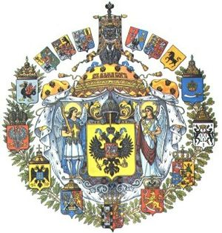

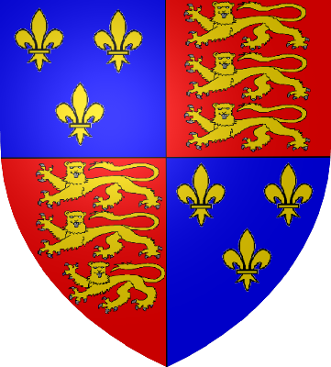
A krími háború 1853-1856
Harcoló felek:
  Az Orosz Birodalom és szövetségesei
  A másik oldalon az Nagy-Britannia, az Oszmán Birodalom, Franciaország és a szövetségeseik

Slide 10
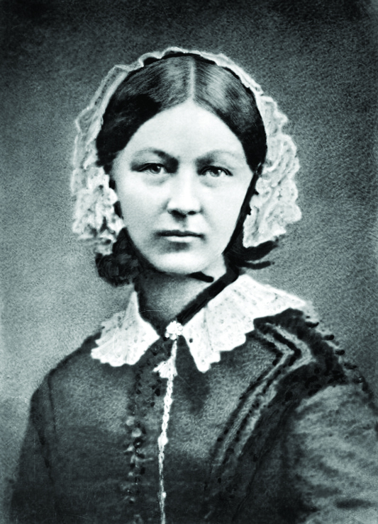
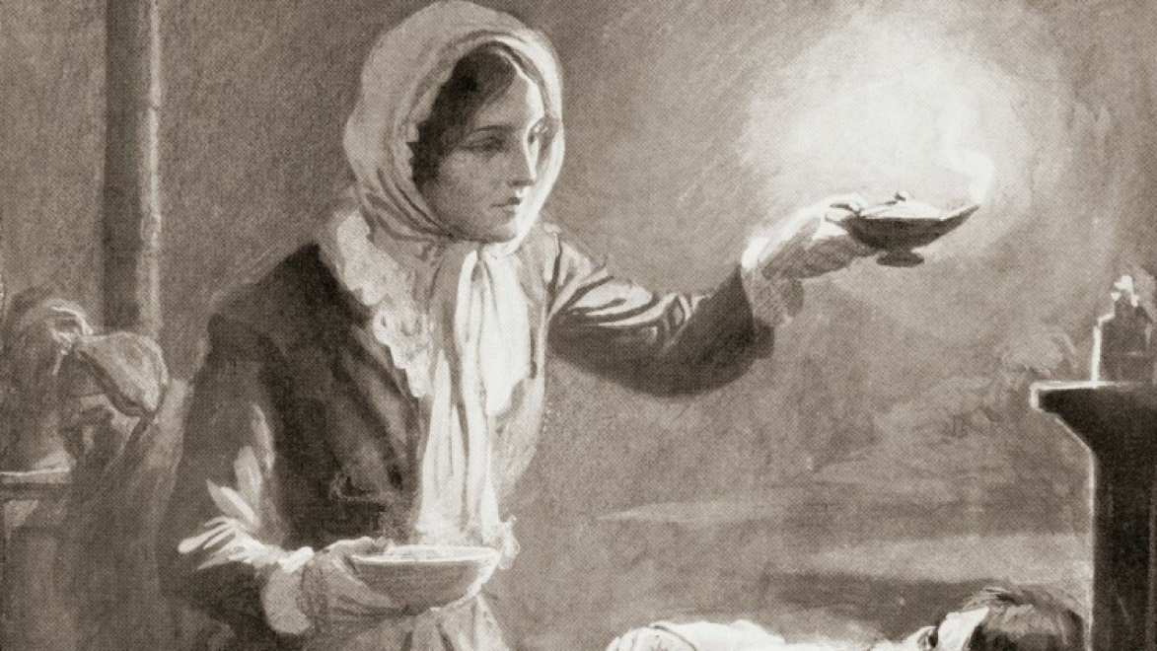
A krími háború 1853-1856
A francia–brit–török csapatok hosszú ostrom után elfoglalták Szevasztopolt, a fekete-tengeri orosz flotta erődített támaszpontját.
Ezzel a küzdelmet elvesztették az oroszok.
Florence Nightingale

Slide 11
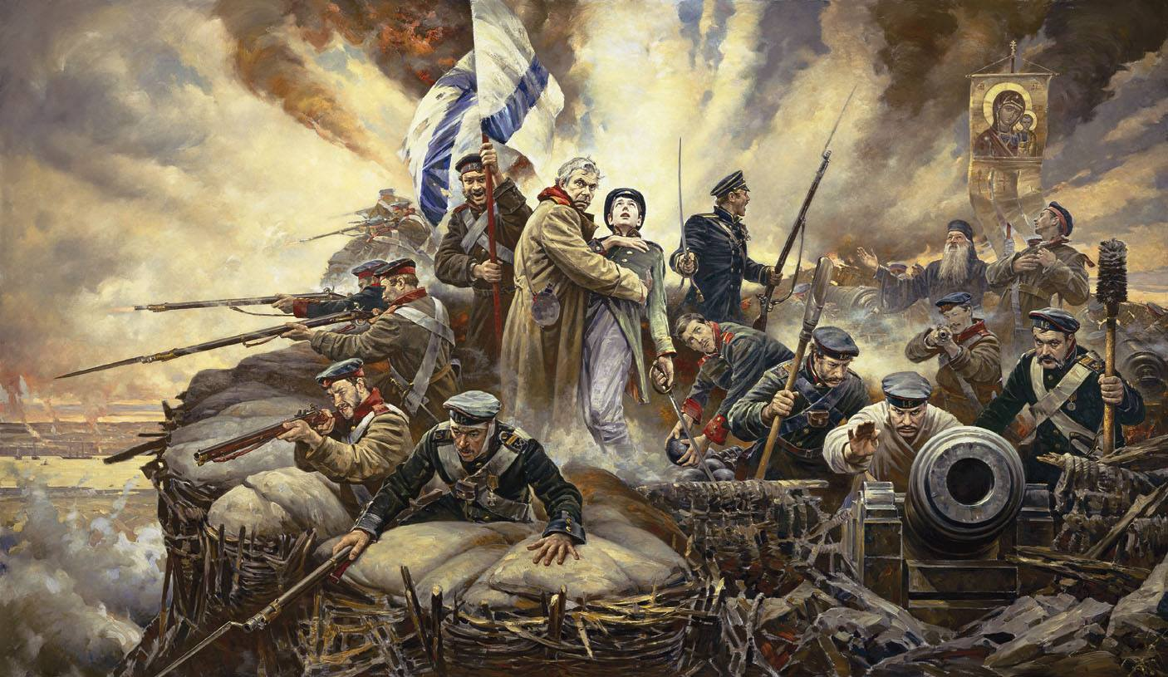
A krími háború 1853-1856

Slide 12
Az Orosz vereség következményei
A háborús vereség megingatta Oroszország nagyhatalmi állását.
Reformok bevezetése: Felszabadították a jobbágyokat.
A tőkés gazdaság fejlődése.

Slide 13
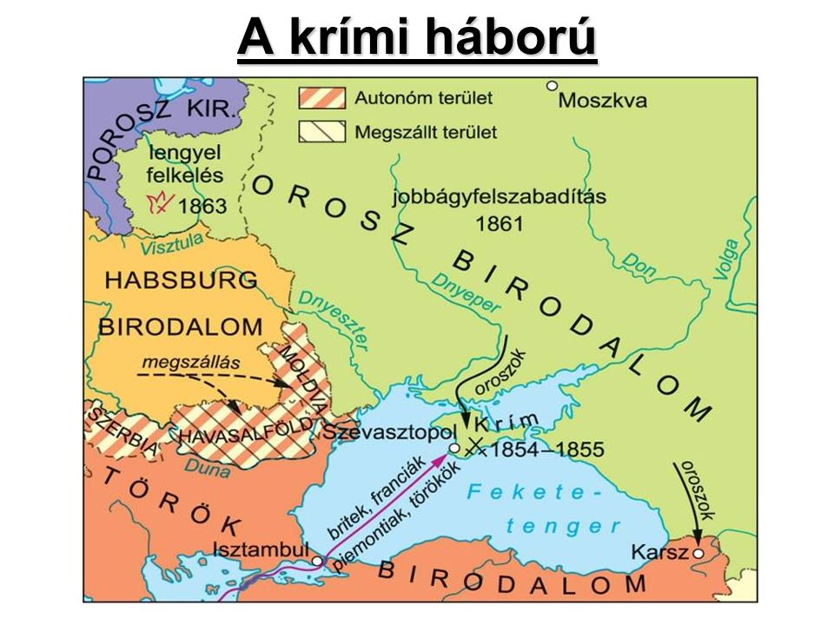

Slide 14
Köszönöm a figyelmet!

